Slide 1
動態路網導航系統
Dynamic Road Network Navigation System
組員：黃奕睿 林秉達 葉芢杰

Slide 2
大綱
介紹
系統流程
事件影響傳播
路網切割
交通預測
成果展示
結論

Slide 3
研究動機
即時資料未被利用：路況與天氣資料沒用在路線規劃。
出事後反應太慢：突發的車禍、施工無法即時繞開。
全部重算太慢：全台重算一次要好幾秒，跟不上事件。
只加成本不夠：看不出事故的影響會傳到多遠。

Slide 4
研究目的
整合交通、天氣與 AI 預測，讓路線反映即時路況。
事件發生時只更新受影響的道路，立即反映到路線上。
讓事件影響沿道路往後傳播，反映真實的回堵。
以路網切割加快找路速度，路線結果維持不變。

Slide 5
與一般導航的差別
項目 | 只把事件當成本加上去 | 本系統
車禍影響範圍 | 固定大小的範圍 | 沿道路往後傳，依路網決定遠近
路況改變時 | 全台灣重新計算 | 只更新事故附近的道路
找路方式 | 逐點搜尋 | 路口之間併成一段，一次跨過
繞路時機 | 塞車後才繞 | 預測會塞就提前繞
找路方法（A*）與一般導航相同，差別在事件發生之後
Notes:
「只把事件當成本加上去」是我們的第一版。對應數字：台北市區最遠約 1.2 公里、蘇花公路約 6.1 公里；更新 4.3 秒 → 約 20 毫秒；找路快約 13.5 倍；預測 5～30 分鐘後車速，誤差 2.11～3.13 km/h。

Slide 6
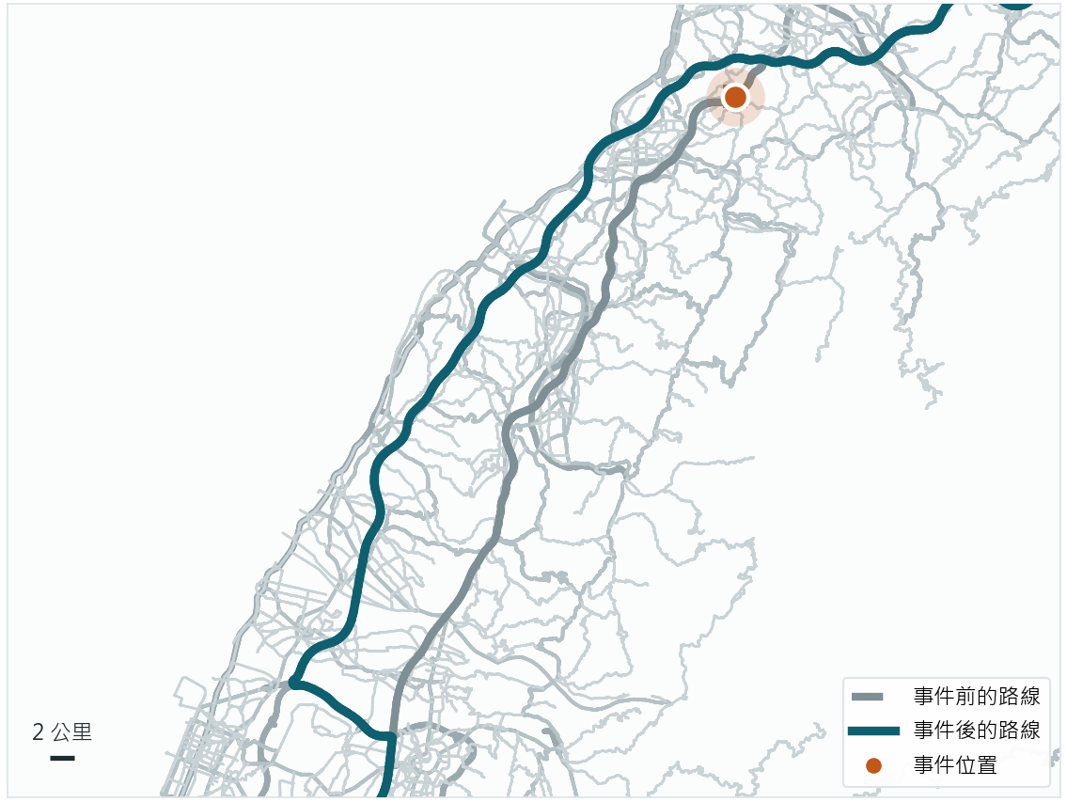
全場範例：國道一號車禍
路線：台北 → 台中
車禍前：走國道一號
車禍後：自動改道
代價：多繞約 11 公里
後續各章依序說明
系統如何完成這次改道
Notes:
平衡模式、平日上午 10 點的時段速度：車禍前 162.74 公里、113.2 分鐘；車禍後 173.79 公里、117.7 分鐘。不同時段數字會不同（尖峰會降速）。

Slide 7
大綱
介紹
系統流程
事件影響傳播
路網切割
交通預測
成果展示
結論

Slide 8
系統架構圖
A. 線上導航流程
開始：使用者設定起終點
輸入路線條件
起點、終點、路線模式
座標在台灣範圍內
否
結束：提示重新選點
是
找出最近的道路節點
道路成本
時間、風險、轉彎、紅綠燈
A* 路徑搜尋
在切割路網上找最佳與備選路線
讀取
路網成本
記憶體中
展開回實際道路
整理距離、時間、途經事件
結束：地圖顯示路線
寫入
B. 背景路況更新流程
開始：新增事件
管理員手動、AI 預測
單一事件
增量更新
只改附近並沿路往後傳
事件資料庫
事件、天氣
更新類型
更新路網成本
同步切割路網
開始：定時同步
每 5 分鐘 TDX、CWA
全量重算
整張路網重新計算
整批更新
結束
Notes:
A：POST /route。座標須在 lat 21.5～26.5、lon 118～122.5，超出回傳 400。最近節點以載入時的節點快照搜尋；A* 在路口收縮圖上搜尋（含 3 條備選），再展開回原路段。成本 = 行車時間 × (時間權重 + 風險 × 風險權重) + 轉彎 + 號誌。
B：手動事件（POST /events）與 AI 預測（POST /predict/run）走增量更新：方框更新約 20 毫秒，再沿上游傳播 1～12 毫秒；每 5 分鐘的 TDX/CWA 同步、刪除事件、天氣變動走全量重算（2.6～4.3 秒，背景執行）。兩條路都只改記憶體中的路網成本並同步切割路網，下一次搜尋立即反映。

Slide 9
系統分層
資料
路況、交通新聞、天氣、管理員輸入、AI 預測
事件
統一寫成同一種格式：發生地點與嚴重程度
路網
每條道路目前的行車時間與危險程度
路線
找出最合適的路線，顯示在地圖上
新資料只要寫成「事件」即可接上，找路程式不需修改
Notes:
資料來源：TDX 車速偵測器 1,361 站、TDX 路況新聞、CWA 700+ 氣象站，每 5 分鐘同步。路網 765 萬條路段，切割後 7.8 萬段。AI 預測（T-GCN）寫成「預測壅塞」事件接入。

Slide 10
找路方法：A* 搜尋
方向：每一步選「已花時間＋預估剩餘時間」最少的方向前進。
不會錯過：預估值刻意偏低，保證找到最佳路線。
成本：行車時間、危險程度、轉彎與紅綠燈都計入。
三種模式：最快、平衡、最安全，差別在對危險的重視程度。
此部分與一般導航相同，本系統的重點在事件發生之後
Notes:
A*：f = g + h，h = 直線距離 ÷ 120 km/h；全台速限最高 110 km/h，所以 h 不會高估。轉彎 10 秒、迴轉 25 秒、每個紅綠燈 20 秒（高速公路不計）。

Slide 11
事件發生後的四個步驟
① 影響範圍
找出這場車禍
會影響的道路
② 更新道路
只改這些道路的
行車時間
③ 同步地圖
同步到找路用的
簡化地圖
④ 重新找路
在新路況上搜尋
自動繞開
全台路況每 5 分鐘整批更新時才整張重算，於背景執行，不影響使用者。
新增一個事件，不到一眨眼的時間就反映到路線上
Notes:
這場車禍：① 事故點周圍 ±0.80 公里，往上游最遠 6.0 公里；② 方框內 456 條＋傳播 166 條路段；③ 22 段（全台 77,725 段）；④ 重新搜尋不到 0.1 秒。新增一個事件：方框更新 18～92 毫秒＋傳播 1～12 毫秒；整張重算 2.6～4.3 秒。

Slide 12
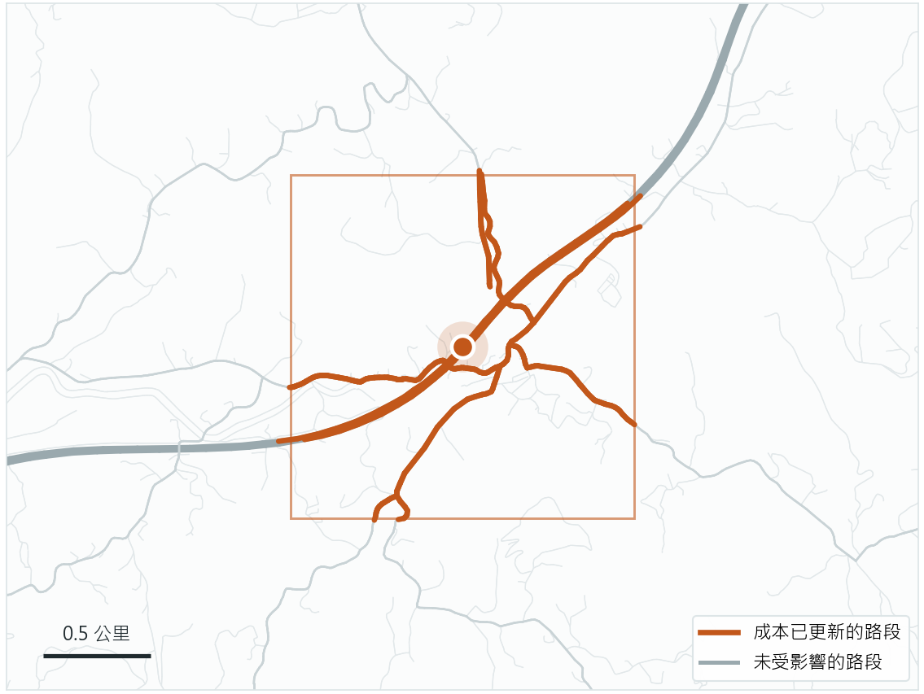
只更新受影響的道路
全台灣重算一次
約 4 秒
只更新事故附近
約 0.02 秒
只修改事故附近道路的行車時間
其他道路完全不動
橘色：這場車禍更新的道路；方框外完全不動
Notes:
整張重算 4.3 秒（7.6M 條路段）；增量更新平均約 20 毫秒（事件半徑內約 1,100 條），快約 200 倍。這場車禍：456 條路段，行車時間 ×1.44（嚴重度 0.80 × 車禍乘數 1.80）、風險 +6.4。時段與路線模式在找路時才代入，所以改一次三種模式都適用。

Slide 13
事件再多也不會算不完
不會連鎖
每個事件只影響附近
會停下來
影響越傳越小就停止
線性成長
事件加倍，工作也加倍
橫軸：系統中已有的事件數；只更新附近的耗時小到幾乎看不見
找路速度與事件數量無關
Notes:
已有 0～500 個事件時：整張重算 2.6～4.3 秒；新增一個事件 18～92 毫秒。k 個事件更新 O(k·m)，m 為每個事件碰到的路段數；找路 O(E log E)，與事件數無關。

Slide 14
大綱
介紹
系統流程
事件影響傳播
路網切割
交通預測
成果展示
結論

Slide 15
車禍影響沿道路往後傳
行車方向
車禍
② 越往後越不塞
影響逐漸變小
① 事故點最塞
越靠近越慢
③ 遇到交流道
車流分散，影響變小
影響範圍不是固定的圓，而是由道路的連接方式決定
Notes:
示意圖。實際數字：每往上游約 2.5 公里，影響剩約 37%；遇岔路依車道數分配。衰減速度由 164 件國道一號事故的回堵資料推得。

Slide 16
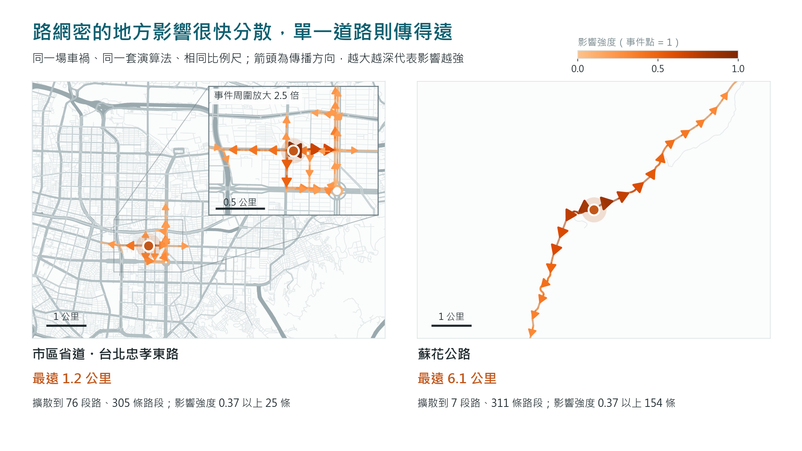
路網疏密決定影響範圍
台北市區
道路密集，影響很快分散
蘇花公路
沒有替代道路，一路往後排
箭頭為影響傳播方向，越大越深表示影響越強；兩圖比例尺相同
Notes:
同一套演算法、同一種事件。台北忠孝東路：最遠 1.2 公里，76 段路、305 條路段，強影響（≥0.37）25 條。蘇花公路：最遠 6.1 公里，7 段路、311 條路段，強影響 154 條。原本的方框法在兩地都是 ±0.66 公里。

Slide 17
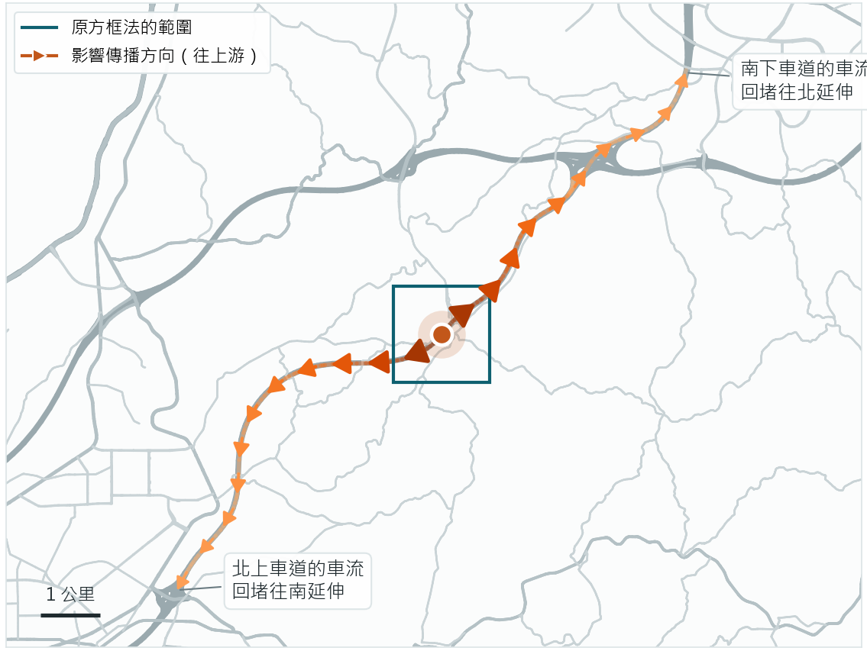
範例車禍的影響範圍
橘色箭頭
影響傳播的方向
箭頭大小
越大越深，影響越強
藍色方框
原方法處理的範圍
結果
最遠約 6 公里，與真實回堵相近
Notes:
影響 7 段路口之間的路、166 條路段，最遠 6.0 公里；高公局實測國道一號事故回堵 p75 為 6.43 公里。事件沒有方向資訊，所以兩個方向都往各自的上游傳。

Slide 18
影響逐段往後傳遞
行車方向
再剩約 1/3
車道多分得多
每段剩約 1/3
車禍
100%
停
10%
28%
37%
小於 5% 即停
車道少分得少
停
9%
小於 5% 即停
影響逐段變小，小於 5% 即停止，因此不會無限擴散
圓圈數字為影響強度，車禍處為 100%
Notes:
依實際公式畫的示意：每 2.5 公里乘 exp(−1) ≈ 0.37；岔路依車道數代理值分配（例：主線 3 車道、匝道 1 車道 → 3/4、1/4）；低於 0.05 就停。計算方法是增量 PageRank 的殘差推送（Andersen, Chung & Lang, 2006）：PageRank 讓網頁重要性沿連結逐層傳遞，這裡讓車禍影響沿道路逐段傳遞。全台主幹路網切成 77,725 段；同一地點第一次計算約十幾毫秒，結果記錄下來，再發生時查表不到 1 毫秒。

Slide 19
正確性與適用範圍
正確性驗證
適用範圍
兩種算法結果一致
刪除車禍後路網完全還原
封閉道路不會被重新開放
同一事件重複送出不重複計算
原方法保留，傳播為額外加上
適用車禍、施工、手動事件
只在主要道路上傳播
為可選功能，需另外開啟
傳播距離依 164 件國道一號車禍的實際回堵資料校正
Notes:
驗證（verify_propagation.py）：推送 vs 精確解，影響 ≥0.05 的路段無遺漏，最大誤差 0.017；增量套用 vs 整張重算，595 條路段成本完全相同；刪除事件後路線回到 162.74 公里。壅塞與預測本來就是逐點量測值，不再傳播；封路與山崩維持原方法。開啟方式：EVENT_PROPAGATION=1，需搭配 PARTITION_MODE=1（且 PRELOAD_ALL_ROADS=0）。

Slide 20
大綱
介紹
系統流程
事件影響傳播
路網切割
交通預測
成果展示
結論

Slide 21
95% 的點不是路口
路口
路口
中間的點只用來描繪彎道，沒有岔路可選
找路時每經過一個點都要計算一次
這些點沒有選擇，卻同樣耗費時間
問題在於地圖過細，而非找路方法
Notes:
主幹路網 793,898 個點，真正的路口只有 35,668 個（4.5%）；平均每段路 34 公尺。台北→台中一次搜尋要展開 268,742 段路。

Slide 22
以路口切分路網
分岔點規則
分岔超過一條路的點作為核心點，以核心點切分地圖
雙向道問題
雙向道路中間的點也被視為分岔，幾乎每個點都成為核心點
本組修正
只有真正的路口（三條路以上交會）與道路盡頭才是核心點
以路口為核心點切分，每一段就是兩個路口之間的道路
Notes:
真實路網 78.6% 是雙向道：依出度 > 1 判斷，核心點比例 67.7%（平均子圖 1.5 個點），等於沒切；改為無向度數 ≠ 2 後只剩 4.5%（平均子圖 17.3 段路、約 590 公尺）。

Slide 23
路口之間併成一段
併之前
17 步
併之後
1 步
如同搭捷運只看停靠站，不必計算沿途每根電線桿
找到路線後再展開回原本道路，地圖上的路線完全相同
地圖上的點減少 22 倍，找路速度大幅提升
Notes:
節點 793,898 → 35,668（22.3 倍）；路段 1,344,026 → 77,725 段（17.3 倍）。正確性：成本加總誤差 1.8×10⁻¹³；16/16 條路線逐段相同；50/50 條路線成功。建圖只在伺服器啟動時做一次（約 8.6 秒）。

Slide 24
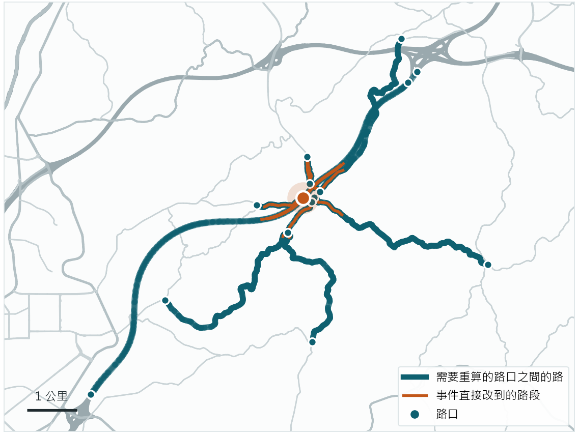
事件同步到簡化地圖
橘色
車禍直接影響的道路
深色
所在路段整段同步
其他道路
完全不動
修正
刪除車禍後也會同步
Notes:
這場車禍：方框內 456 條路段，屬於 22 段路口之間的路；往上游傳播影響的 7 段也一併同步。修正前實測：刪除事件並重算後有 22 段殘留事件成本，路線仍在繞路。

Slide 25
找路速度的提升
50 條隨機路線總耗時
185 秒 → 14 秒
台北 → 高雄
2.6 秒 → 0.1 秒
路線越長，可跳過的點越多，節省的時間越多
算出的路線與原系統完全相同
原本長距離路線常算不完，現在全部成功
Notes:
原系統全路網載入：台北→台中（含 3 條備選）25.59 秒、50 條 372 秒、成功 40/50；只載主幹：7.06 秒、185.3 秒、50/50；加路口收縮：0.371 秒、13.7 秒、50/50。台北→高雄 2.62 → 0.135 秒。單次加速倍數：板橋 7×、台中 14×、嘉義 20×、高雄 19×。

Slide 26
大綱
介紹
系統流程
事件影響傳播
路網切割
交通預測
成果展示
結論

Slide 27
預計會塞就先繞
如同出門前查看天氣預報：現在沒下雨，不代表 30 分鐘後不下
現在出發
30 分鐘後到達
現在
該路段目前順暢
照原路線行駛
30 分鐘後
到達時已經塞住
困在車陣中
只看現況
現在
AI 預測該路段
30 分鐘後會塞
30 分鐘後
已改走其他道路
順利通過
本系統
預測結果同樣寫成「事件」，沿用相同的處理流程

Slide 28
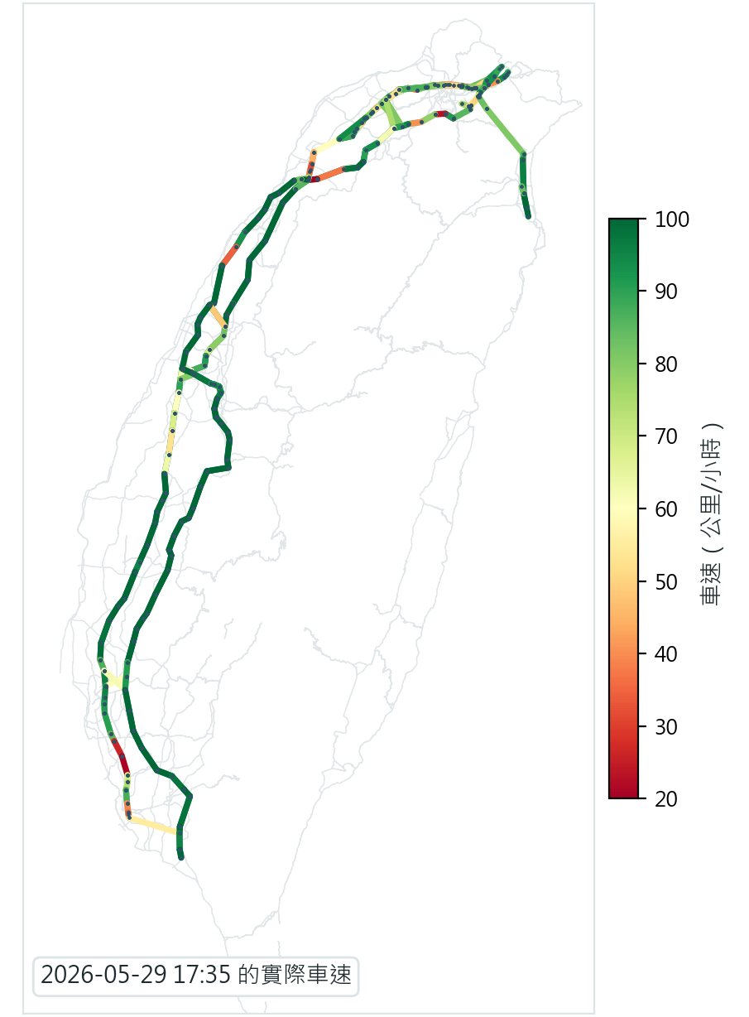
訓練資料：國道真實車速
資料來源
高速公路局門架偵測的路段車速
範圍
5 條國道、378 個路段
時間
連續 3 週，每 5 分鐘一筆
路網關係
前後相接的路段連成一張路網圖
Notes:
高公局 TDCS M05A 門架路段平均車速（ETC 門架間旅行時間換算，各車種以流量加權）。國 1、國 3、國 5、國 1 高架、國 3 甲；2026/5/10～5/30，共 6,048 個時間點。路網圖：路段的終點門架 = 下一段的起點門架就連一條邊，共 378 個節點、421 條邊，國道之間經系統交流道相連。左圖顏色是 5/29 17:35 的實際車速。

Slide 29
T-GCN 模型架構
輸入
過去 60 分鐘
車速與車流
看上下游
圖卷積
參考相鄰路段
保留自己
不讓鄰居
蓋過本身車速
看時間變化
記住過去
一小時的趨勢
輸出
5～30 分鐘後
的車速
看上下游（圖卷積）
上游塞了，等一下這裡也會塞，所以要參考相鄰路段
看時間變化（GRU）
同一段路有自己的規律，例如每天早上 7 點開始變慢
兩者合併
同時考慮「哪裡」和「何時」，比只看其中一項更準
Notes:
T-GCN：每個時間步先做 2 層圖卷積（隱藏維度 64）聚合上下游，再接 GRU；加入殘差連接保留路段自身車速——拿掉後 5 分鐘誤差反而比純 GRU 差。輸入過去 12 步（60 分鐘）的車速與車流量，同時輸出 5／15／30 分鐘後三個預測。

Slide 30
模型訓練方式
5 月 10 日
5 月 30 日
訓練 約 15 天
驗證
測試 約 4 天
訓練
用前 15 天的資料，讓模型學習車速變化的規律
驗證
每學完一輪就小考一次，成績不再進步就停止，避免死背
測試
最後 4 天完全沒給模型看過，用來公正評分
Notes:
依時間順序切分 70%／10%／20%，測試段完全在訓練段之後，不會偷看未來。學習率 0.001、Adam、批次 32、最多 50 輪，驗證誤差連續 8 輪沒進步就提前停止；GPU 訓練約 1.5 分鐘。

Slide 31
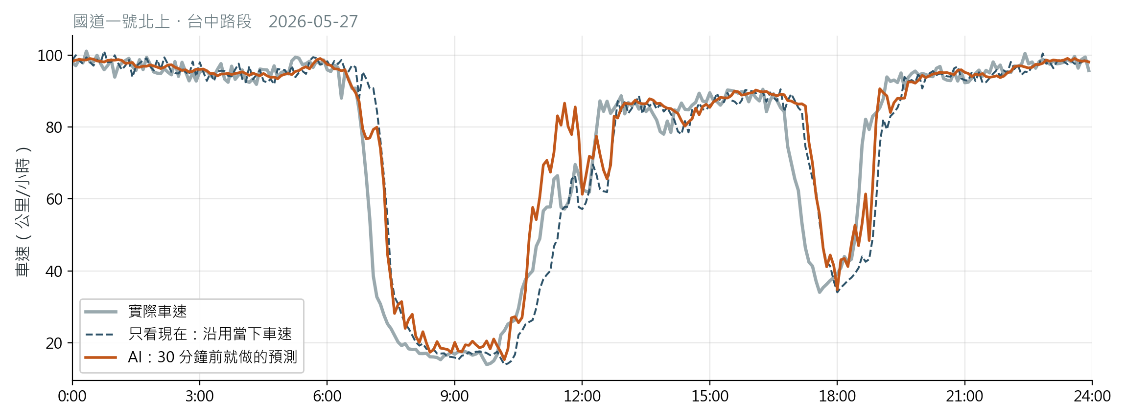
預測與實際車速比較
AI 的預測比只看現在的車速更貼近實際；壅塞剛開始時仍會晚一點反應
Notes:
國道一號北上台中路段（01F0293N-01F0256N），測試期間 5/27 全天，每 5 分鐘一點。橘線是 30 分鐘前就做出的預測；虛線是「直接沿用當下車速」。這一天的 30 分鐘預測平均誤差：AI 5.0、沿用現在 5.8 km/h（壅塞路段比平均難預測）。

Slide 32
預測準確度
最準
每個時間點都是 AI 最準
30 分鐘後
平均只差約 3 公里/小時
比只看現在
誤差少約兩成
數字為平均誤差（公里/小時），越低越準
Notes:
測試段（最後 4 天）MAE，km/h：T-GCN 2.11 / 2.62 / 3.13；只看自己（GRU，不看鄰居）2.20 / 2.68 / 3.23；沿用上一刻 2.70 / 3.23 / 3.82；歷史同時段平均 4.00。30 分鐘：3.13 vs 3.82，少 18%。

Slide 33
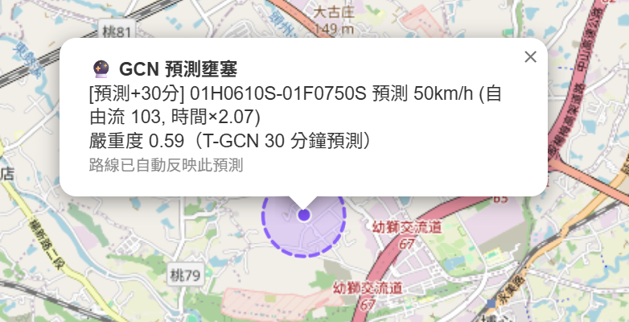
預測結果寫成事件
AI 預測
30 分鐘後的車速
判斷壅塞
低於順暢時的 7 成
寫成事件
預測壅塞事件
自動改道
避開將會塞的路段
相同流程
預測事件和車禍事件走同一套更新
實測
台北 → 基隆，預測會塞時自動改道
可還原
清除預測後完全回到原路線
紫色圓圈：AI 預測將會塞的路段
Notes:
順暢車速 = 各路段車速的第 85 百分位；預測車速低於它的 70% 才建立事件（與即時 VD 壅塞判定相同），事件放在路段中點、半徑 1 公里，時間乘數 = 順暢車速 ÷ 預測車速。台北→基隆（平衡模式）：預測前 21.20 分鐘；套用 26 個預測壅塞後改道 22.88 分鐘；清除預測後精確還原 21.20 分鐘。

Slide 34
即時預測流程
開始
啟動即時預測
補齊資料
抓過去 60 分鐘
即時車速
最新 5 分鐘
AI 預測
30 分鐘後車速
寫入事件
路線自動避開
否：5 分鐘後再抓一次
收到停止指令
是
結束
啟動就能預測
先補齊過去一小時的資料，不必等一小時
持續更新
每 5 分鐘抓最新車速，預測結果直接反映到路線
Notes:
資料源：高公局 ETagPairLive（門架配對即時車速，與訓練用的 M05A 同格式），每 5 分鐘一檔。維護最近 12 步（60 分鐘）滾動視窗；冷啟動一次抓過去 12 檔。管理介面 POST /predict/live/start、/predict/live/stop 啟動與停止。

Slide 35
模型持續更新
開始
定期執行（每天）
新資料
高公局每日車速
重新訓練
用全部累積的資料
公平比較
最新 3 天的資料
保留目前模型
新模型不採用
否
新模型較準
是
結束
換上新模型
舊版保留，可切回
公平比較
用新、舊模型都沒看過的最新資料打分數，比較準才換上
原始模型永久保留
任何時候都能切回，不會越更新越差
Notes:
gcn/traffic/model_update.py：補下載高公局 M05A 日資料（與原始訓練資料同來源、同前處理）→以全部累積資料重訓（架構與參數不變）→ 最新 3 天測試、再往前 2 天驗證 →平均誤差至少降低 1%、且 30 分鐘預測沒有變差才換上。原始模型 results/traffic_tgcn.ckpt 登記為 v0、永不覆寫；API：GET /predict/model、POST /predict/model/update、POST /predict/model/activate?version=v0；環境變數 MODEL_UPDATE_HOURS=24 即每天自動執行。

Slide 36
持續更新的實測結果
加入新資料
3 週
預測誤差
降低約 1～2%
測試的 3 天
每天都更準
已經換上
新模型通過比較，系統自動改用
進步幅度不大
每天固定的塞車規律，原本 3 週資料就學得差不多
資料越多越有用
連假、颱風等少見狀況，要累積更久才學得到
Notes:
實測：原始 21 天（5/10～5/30）＋新下載 21 天（5/31～6/20），共 42 天；訓練 5/10～6/15，驗證 6/16～17，測試 6/18～20（新舊模型都沒看過）。平均誤差（5/15/30 分鐘平均，km/h）：原始 2.643 → 新 2.609，降低 1.3%；30 分鐘 3.255 → 3.202。逐日：6/18 3.115→3.055（1.9%）、6/19 2.486→2.461（1.0%）、6/20 2.321→2.304（0.7%）。同期「沿用現在車速」2.90～3.71。新模型登記為 v1 並啟用；簡報其他頁的準確度數字是原始模型 v0 的成績。

Slide 37
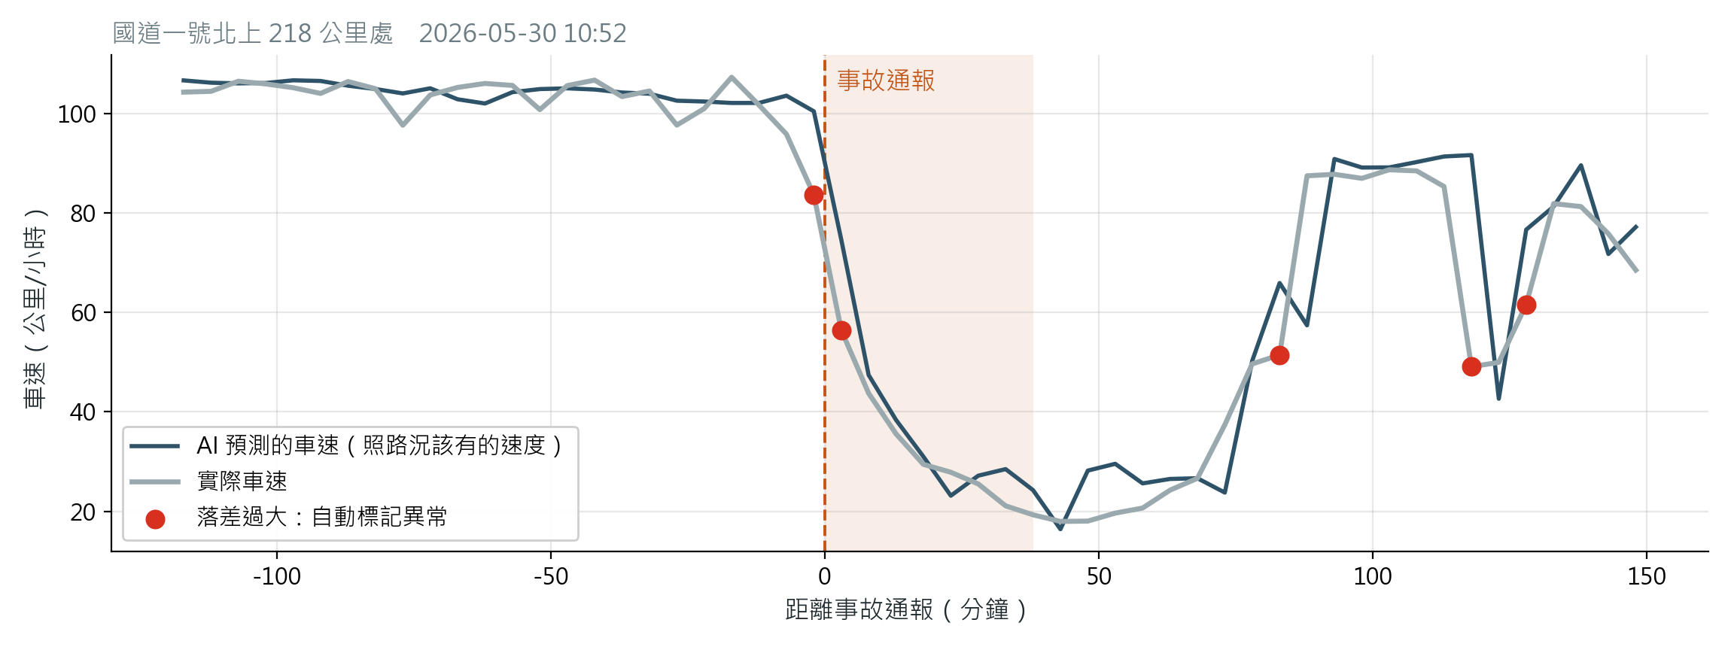
異常偵測：自動發現事故
沒教過什麼是事故，只靠「實際比預測慢很多」就抓到六成真實事故
Notes:
殘差 = 預測車速 − 實際車速，標準化後超過 3 即標記。以高公局事故通報為標準答案：測試期間 123 件國道一號事故中偵測到 75 件（61%）；標記點命中率 13.3%，是隨機的 5.7 倍。命中率偏低是因為標準答案只有事故，施工、匝道壅塞等真實減速也會被標記。圖中例子（5/30 10:52 國道一號北上 218 公里）：第一次標記與官方通報幾乎同時。

Slide 38
用真實事故校正影響範圍
分析 164 件國道一號真實事故前後的車速變化
一般事故回堵
約 2 公里
嚴重事故回堵
約 6 公里
一半事故恢復
25 分鐘內
影響距離
決定車禍影響往後傳多遠（事件影響傳播一章）
影響強度
確認系統設定的降速程度落在真實範圍內
Notes:
2026/5/26～30 國道一號事故 164 件，相對事故前 60～30 分鐘的基準車速。事故路段降速：中位數 1.28 倍、前 25% 嚴重 2.07 倍（系統設定 1.44 倍，介於兩者之間）。回堵長度：中位數 2.15 公里、p75 6.43 公里。恢復到基準 90%：中位數 25 分鐘。每往上游一個門架區段，超額減速只剩 17～20%，推得傳播衰減 λ = 2.5 公里。

Slide 39
大綱
介紹
系統流程
事件影響傳播
路網切割
交通預測
成果展示
結論

Slide 40
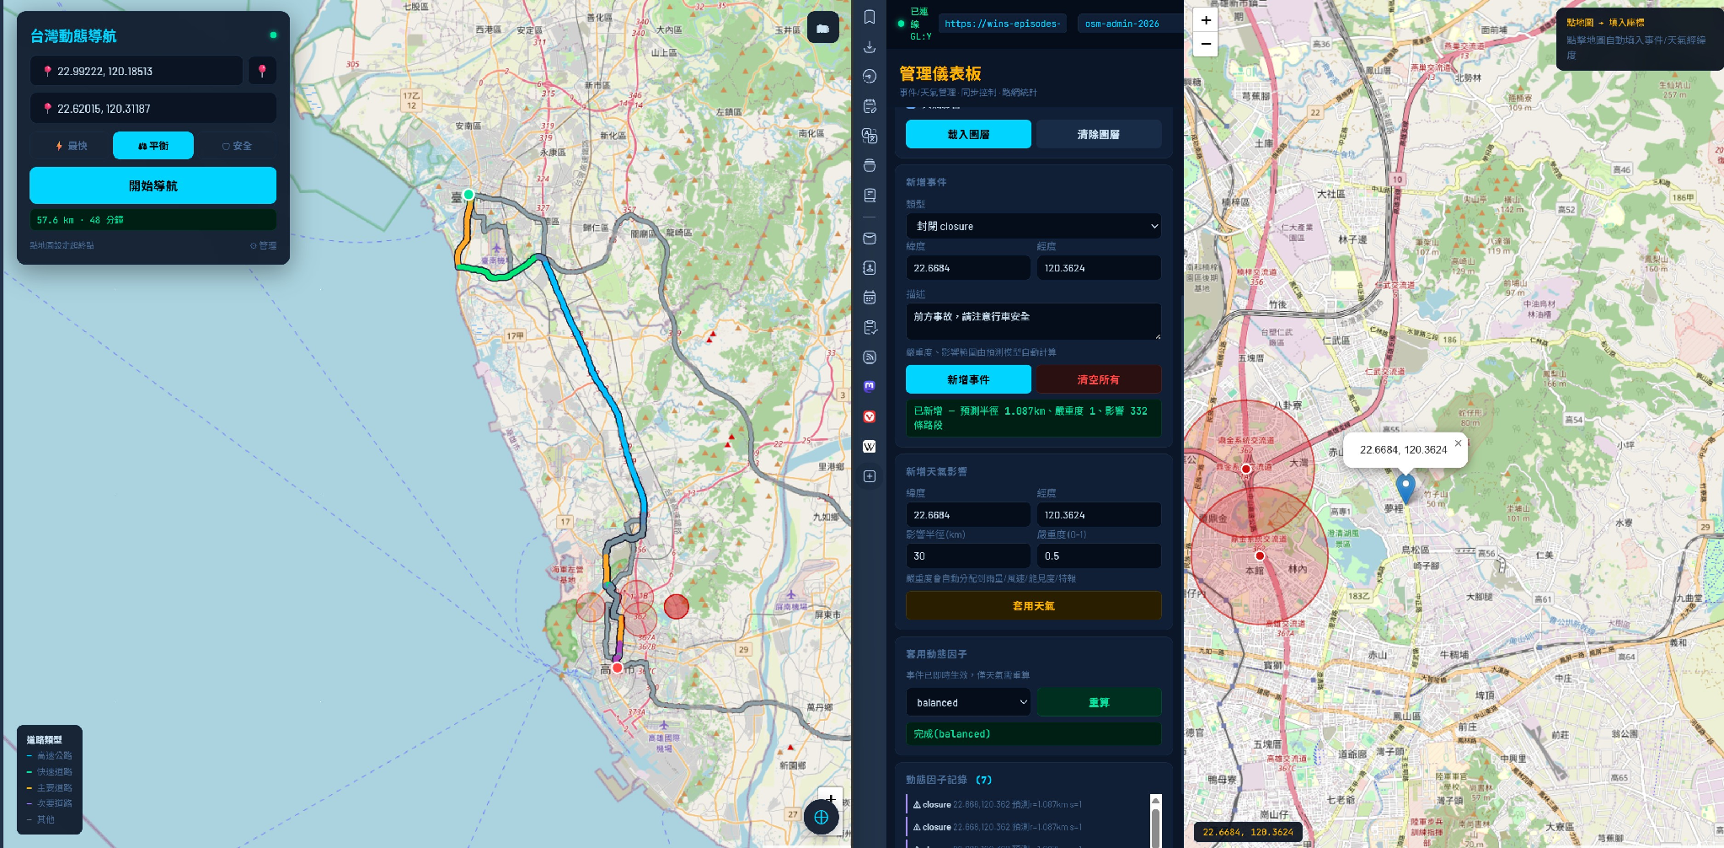
展示影片
https://youtu.be/-rbNGVx3yA0

Slide 41
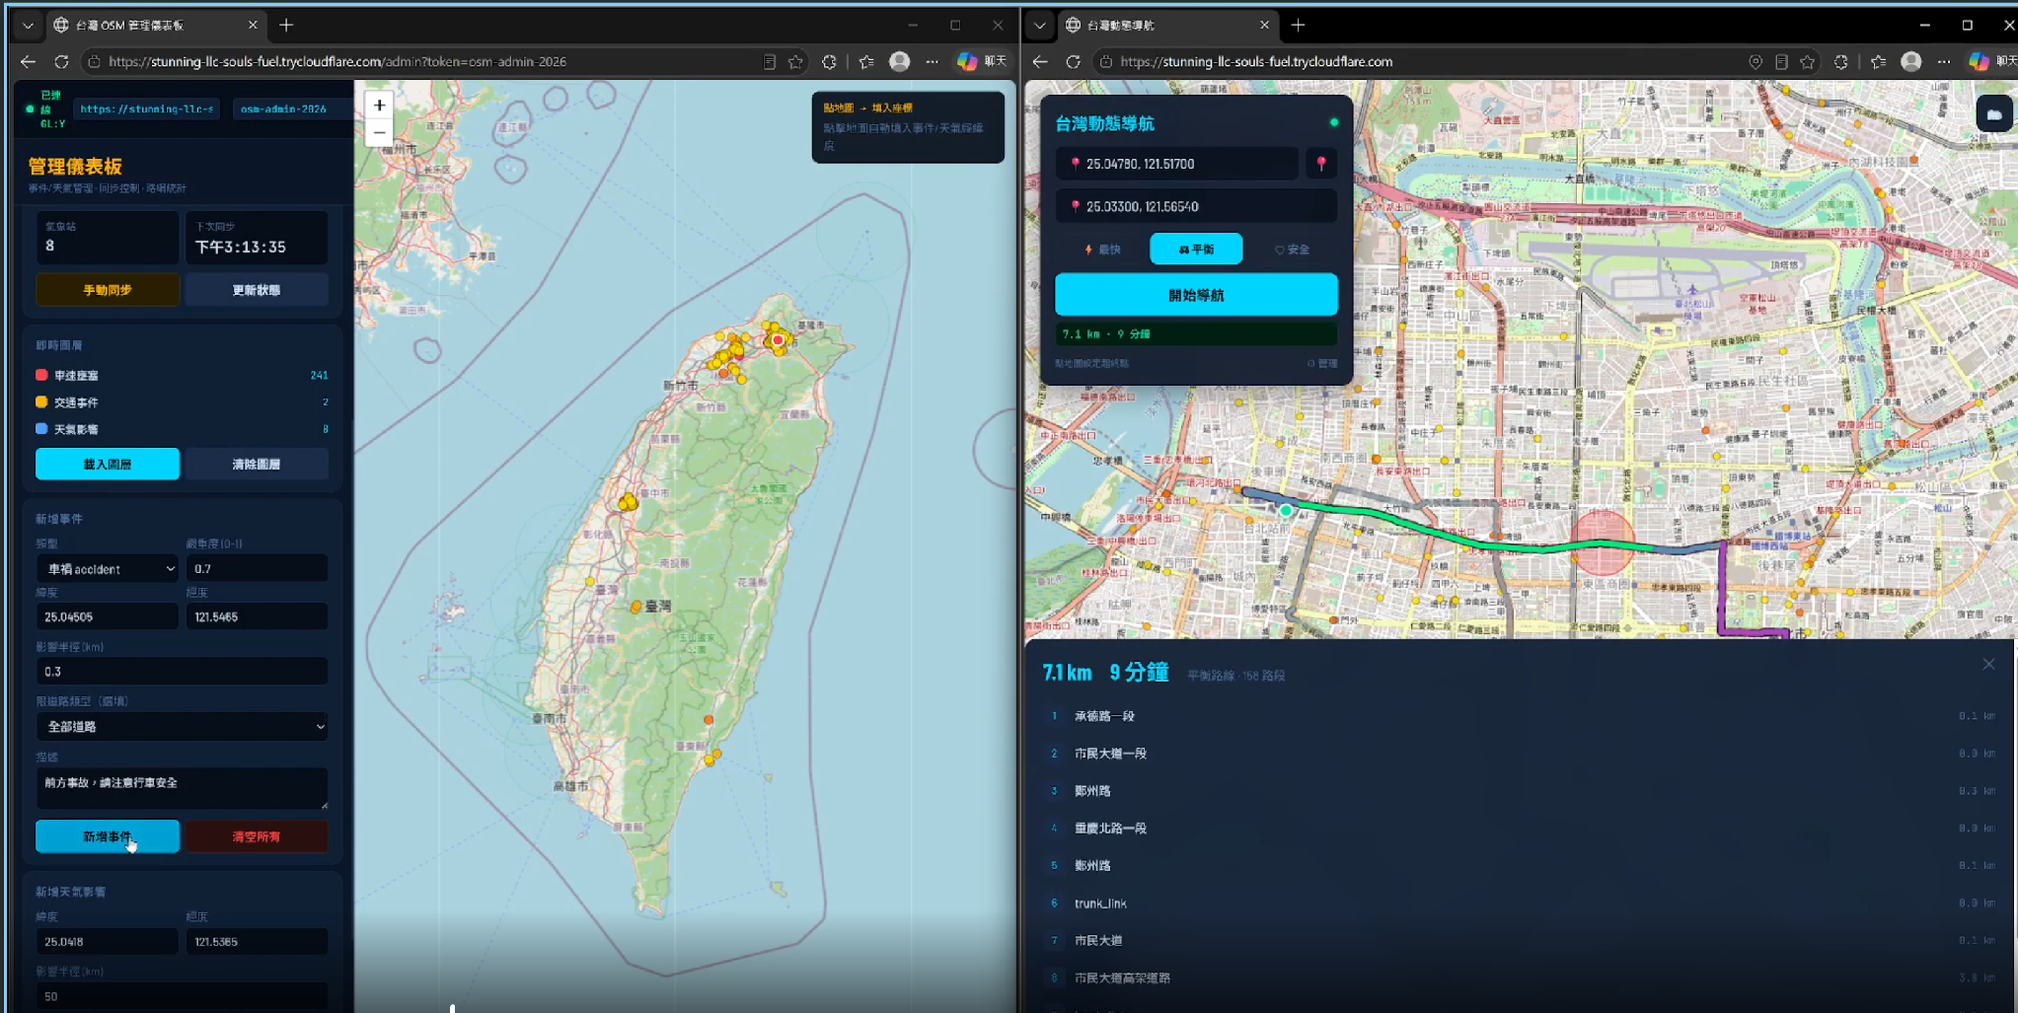
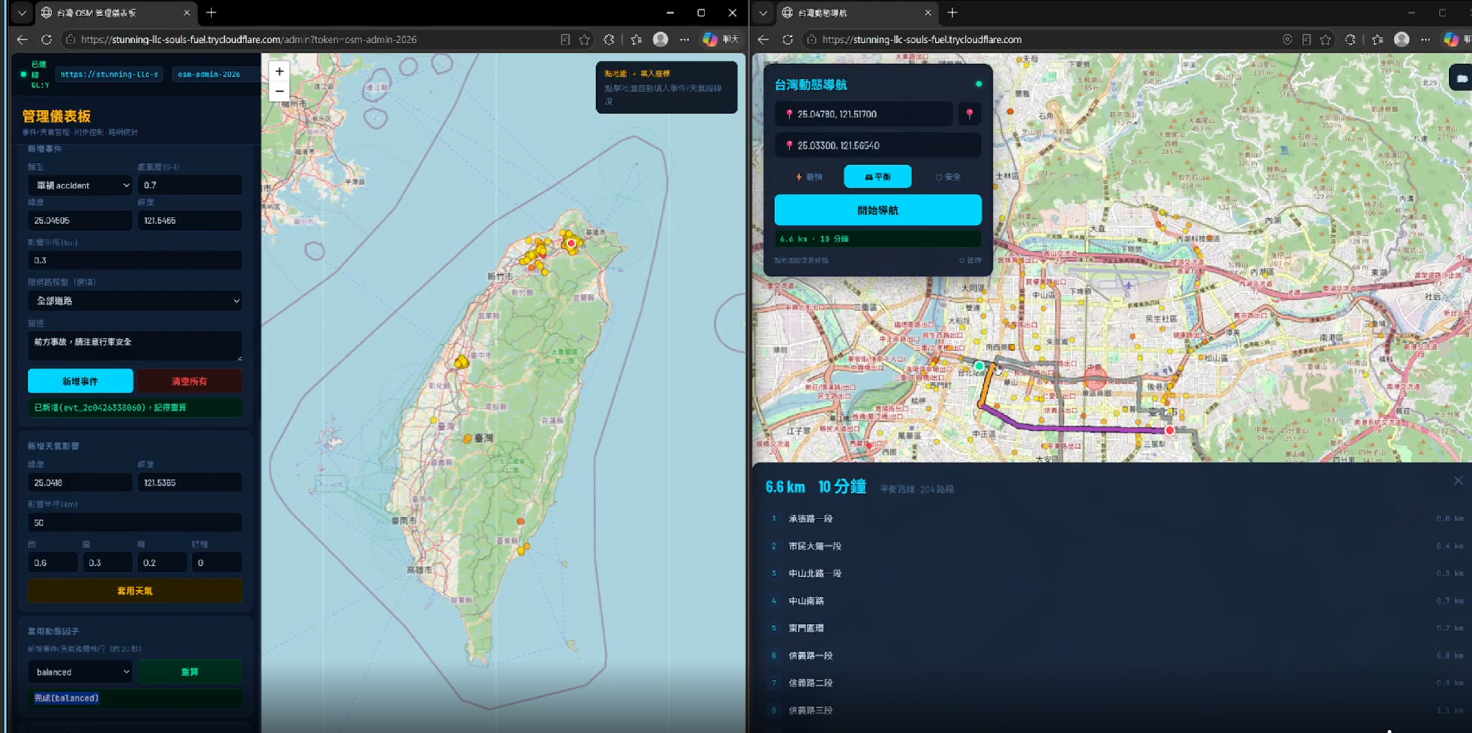
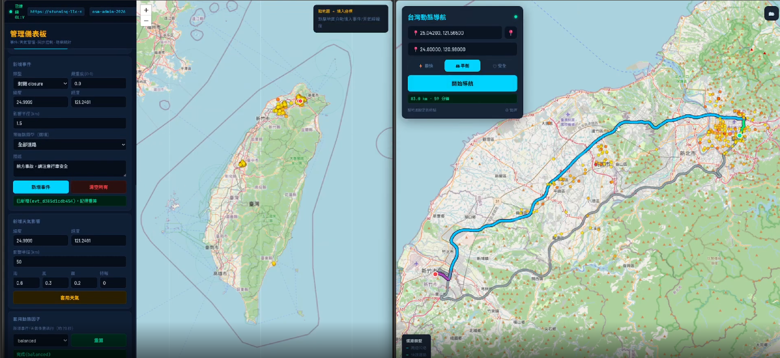
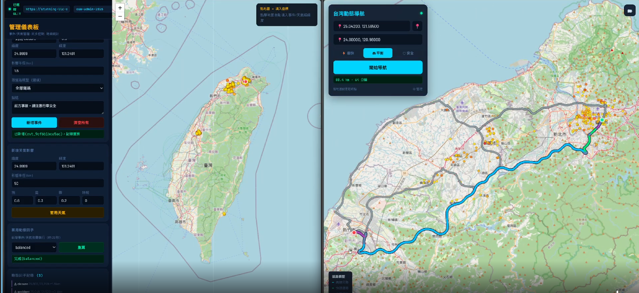
實際操作畫面
台北市區：平常
台北市區：出事後
新竹郊區：平常
新竹郊區：出事後

Slide 42
範例車禍的完整處理
① 影響範圍
② 更新道路
③ 同步地圖
④ 重新找路
沿國道往兩側後方傳
只改事故附近
只更新相關路段
自動繞開車禍
從車禍發生到路線改變，每一步只處理必要部分，合計不到 0.2 秒
Notes:
① 方框 ±0.80 公里＋往上游 6.0 公里；② 456＋166 條路段；③ 22 段；④ 162.74 → 173.79 公里、113.2 → 117.7 分鐘（平日上午 10 點）。

Slide 43
大綱
介紹
系統流程
事件影響傳播
路網切割
交通預測
成果展示
結論

Slide 44
結論：與一般導航的差別
影響範圍：沿道路往後傳播，由路網決定，不再是固定範圍。
即時更新：只更新受影響道路，事件再多也能即時反映。
路網切割：路口之間併成一段，找路更快且路線不變。
預測繞路：預計會塞就提前繞道，並能協助偵測事故。
Notes:
證據：台北 1.2 公里 vs 蘇花 6.1 公里（164 件事故校準）；新增事件約 20 毫秒 vs 整張重算 4.3 秒；找路快約 13.5 倍；預測誤差 2.11～3.13 km/h，異常偵測抓到 61% 事故。

Slide 45
結論：系統效益
即時：事件一發生，路線馬上跟著改變。
貼近真實：影響範圍依真實車禍回堵資料校正。
快速：長距離找路從算不完變成 1 秒內。
易擴充：新資料寫成事件即可接上，不必改找路程式。
Notes:
新增事件約 20 毫秒反映到路網；衰減速度由 164 件國道一號事故回堵資料校正；台北→高雄 0.135 秒（含 3 條備選 0.93 秒），50 條隨機路線全部成功；AI 預測寫成「預測壅塞」事件，路由程式未修改。

Slide 46
限制與未來方向
可選功能：影響傳播需另外開啟，並搭配路網切割使用。
事件方向：目前無法得知事故方向，兩個方向都往後傳。
嚴重程度：嚴重車禍回堵較長，未來可依嚴重程度調整。
刪除生效：刪除事件需等下一次全台路況更新（最多 5 分鐘）。
平行運算：未來可加入多核心平行處理，進一步加速。
Notes:
另：三因子模型的「替代道路密度」以 34 公尺的路段計數，真實路網上幾乎都滿分；可改成計算不同道路的條數（蘇花約 10 條、台北上千條）。

Slide 47
參考文獻 1
成本因子依據
FHWA. (2025). Highway Capacity Manual, Ed. 7.1. 事件延遲、號誌延遲。
Agarwal, M., et al. (2005). Weather Impact on Freeway Speed and Capacity.
NHTSA. (2008). Nighttime Driving: 25% of miles, 50% of fatalities.
FHWA. Speed and Capacity for Work Zones. 施工乘數 ×1.55。
Webster, F. V. (1958). Traffic Signal Settings. HCM Ch.19 號誌延遲。
Tandfonline. (2017). Landslide Risk Assessment in Taiwan.
資料來源
交通部 TDX 運輸資料流通服務平台：車速偵測器、路況新聞 API。
中央氣象署開放資料平台：氣象站、雨量站 API。
高公局 TDCS M05A、ETag：訓練、即時預測與事故回堵資料。

Slide 48
參考文獻 2
事件傳播與路網
Andersen, R., Chung, F., & Lang, K. (2006). Local Graph Partitioning using PageRank Vectors. FOCS. 殘差推送。
Jenelius, E., et al. (2006). Importance and Exposure in Road Network Vulnerability.
Mattsson, L.-G., & Jenelius, E. (2015). Vulnerability and Resilience of Transport Systems.
交通預測
Kipf, T. N., & Welling, M. (2016). Semi-Supervised Classification with GCN. arXiv:1609.02907.
Zhao, L., et al. (2019). T-GCN: A Temporal Graph Convolutional Network for Traffic Prediction. IEEE T-ITS.

Slide 49
備用：公式與複雜度
路段成本：行車時間 × (時間權重 + 風險 × 風險權重) + 轉彎等待 + 紅綠燈等待
A*：f = g + h；h = 直線距離 ÷ 120 km/h（不高估，找到最佳解）
往上游傳播：r = r₀ + B·r，B[P, L] = 車道比例 × exp(−長度 ÷ 2.5 km)；殘差推送求解，低於 0.05 停
套用：時間乘數 = 1 + (m₀ − 1)·x，x 為路段影響強度，m₀ = 嚴重度 × 事件乘數
複雜度：k 個事件更新 O(k·m)；找路 O(E log E)，與事件數無關

